Slide 1
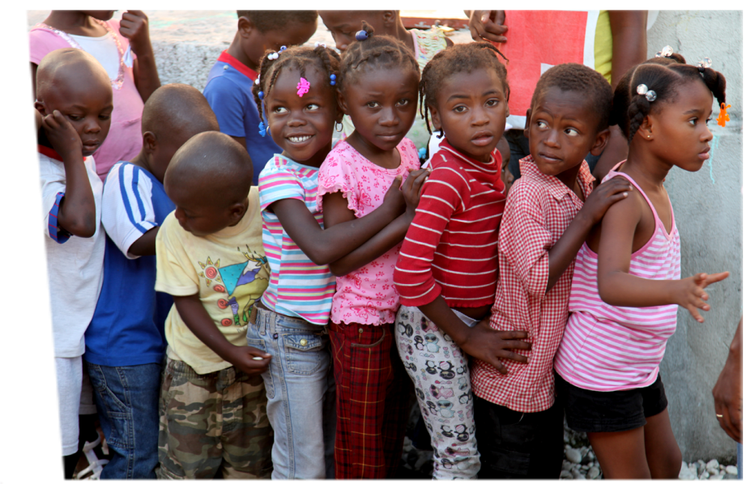
Les jeudis de la pédiatrie
Session … 13 JUIN 2019 :
Heure…………………12H00 (GMT)
Lieu……………………………….….
Salle………………………………….
«Asphyxie fœtale»
Dr COULIBALY Oumar
Pédiatre, Néonatologiste, CHU Gabriel TOURE, Bamako, Mali.

